Slide 1
SU KAYNAKLARI MÜHENDİSLİĞİ, SU KAYNAKLARININ GELİŞTİRİLMESİNİN TARIMSAL ÜRETİMDEKİ YERİ
Prof.Dr.Belgin ÇAKMAK

Slide 2
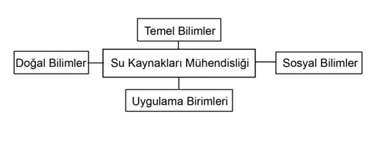
Su kaynaklarının kapsamlı bir biçimde geliştirilmesi için uğraş veren mühendislik dalına, su kaynakları mühendisliği denir. Belirlenen proje kriterleri için en uygun çözümün bulunması amaçlanır. Su kaynakları mühendisliğinde temel problem, suyun istenilen yer ve zamanda; istenilen miktar ve nitelikte bulundurulmasıdır. Bu konuda üç soru karşımıza çıkmaktadır;
Su kaynağının potansiyeli ile talep arasındaki farkın en aza indirilmesi,
Su kaynağı hangi ölçekte geliştirilecektir, sistemin hizmet götüreceği alan hangi büyüklükte olacaktır,
İnşa edilen sistem ön görülen amaçları gerçekleştirmek için nasıl işletilecektir.

Slide 3
Planlama; ön görülen amacın gerçekleştirilmesi için kaynakların en uygun alternatife yöneltilmesi ve böylece en uygun çözümün bulunması için yapılan sistematik bir çalışmadır.
Planlamanın unsurları;
Amaçların belirlenmesi
Veri toplanması
Alternatif plan üretimi
Uygun planın seçimi
Su kaynaklarının geliştirilme projeleri çok amaçlı projelerdir. Su kaynaklarının geliştirilmesinde dikkate alınan kullanım alanları;
1.Sulama
2. İçme ve kullanma suyu temini
3.Enerji üretimi
4. Ulaşım
5. Taşkın kontrolü
6.Rekreasyon
7. Balık ve yabani hayat
8. Çevre sağlığı

Slide 4
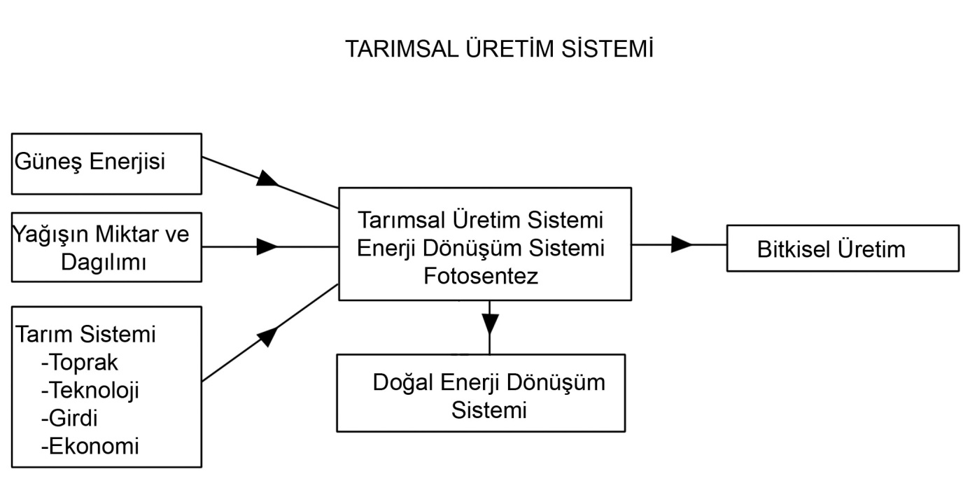
Tarımsal üretim sistemi, bir enerji dönüşüm sistemidir. Tarım sistemi sabit tutulduğunda; bir yerin üretim potansiyelini güneş enerjisi ve yağışın miktar ve dağılımı belirler. Yağış miktarı yetersiz, dağılımı düzensiz olduğu yerlerde toprağın nem açığını sulama ile kapatmak mümkündür. Ancak güneş enerjisi açığı için herhangi bir çözüm bulunmamaktadır. Sulama ile topraktaki nem açığının kapatılması için öncelikle yeterli su kaynağının temin edilmesi gerekir.
.

Slide 5
Üretim Potansiyelini Belirleyen Faktörler
İklim durumu
Toprak varlığı
Su varlığı
Bitki varlığı
Hayvan varlığı
Üretim potansiyeli
İklim durumu: Türkiye coğrafi ve topoğrafik yapısı nedeniyle noktadan noktaya değişen oldukça farklı iklim şekillerine sahiptir. Temel olarak aşağıdaki gibi 4 ana ve 15 alt iklim gruplarına ayrılabilir

Slide 6
Ana Grup Alt Grup
1. Akdeniz iklimi 1.1. Asıl Akdeniz iklimi
1.2. Akdeniz yakını dağ iklimi
1.3. Marmara iklimi
2. Karadeniz iklimi 2.1. Doğu Karadeniz iklimi
2.2. Orta Karadeniz iklimi
2.3. Batı Karadeniz iklimi
2.4. Karadeniz ardı iklimi
3. İç bölge iklimi 3.1. İç Anadolu iklimi
3.2. İç-Batı Anadolu iklimi
3.3. Göller bölgesi iklimi
3.4. Güneydoğu Anadolu iklimi
4. Doğu yüksek bölge 4.1. Erzurum-Kars yayla iklimi
iklimi 4.2. Van bölge iklimi
4.3. Yukarı Fırat-Murat iklimi
4.4. Hakkari dağlık bölge iklimi

Slide 7
Günümüzde atmosfer gazları nedeniyle sera etkisi, gözardı edilemeyecek bir gerçektir. Sera etkisi nedeniyle, yüzeye yakın bölgelerde 0.3 ila 0.6ºC'lık sıcaklık artışları görülmektedir. Bu artış durdurulamayacağından gelecekte de görülecektir. Bu da gelecekteki 40 yılın her 10 yılı için 0.1ºC artış olarak hesaplanmaktadır.
Ülkemizde bu tür hava tahminlerini yapacak Küresel Çevrim Modelleri (GCM) yoktur. Tahminler ancak gözlemlere dayanmaktadır. Yapılan ülkesel sıcaklık gidiş analizlerinde genel olarak gündüz sıcaklıklarında bir değişiklik olmadığı, fakat gece sıcaklıklarında bir artış olduğu belirlenmiştir. Küresel ısınmanın etkisiyle kar yağışları yağmur yağışlarına dönüşmektedir. Yağmur ve kar yağışlarının su kaynaklarına fiziksel etkileri farklı olduğundan sızma, taşkın olayları ve dolayısıyla havza su bütçeleri bozulmaktadır.
Sera etkisi ile birlikte baraj gölleri ve sulamalar büyük su yüzeyleri meydana getirdiğinden yüksek miktarda buharlaşma meydana gelmekte dolayısıyla bölge sıcaklığını etkilemektedir. Yaz pik sıcaklıklarında düşme, kış en az sıcaklıklarında artış sonucu iklim ılımanlaşmakta, bu da kar ve yağmur ilişkisini etkilemektedir.

Slide 8
Türkiye'de yağış, havzadan havzaya ve noktadan noktaya büyük farklılıklar gösterir. Yıllık yağış yüksekliği 220 mm ile 3000 mm arasındadır. Havzalar gözönüne alındığında en fazla yıllık ortalama yağış 1198 mm ile Doğu Karadeniz'de en düşük yıllık ortalama yağış ise 417 mm ile Konya kapalı havzasındadır. Uzun yıllar boyu yapılan gözlemler ele alındığında, yıllık ortalama yağış 643 mm’dir ve bu da 501x10⁹ m³ yıllık yağış hacmine karşılık gelmektedir.
Meteorolojik ölçümler Devlet Su İşleri Genel Müdürlüğü (DSİ) ve Devlet Meteoroloji İşleri Genel Müdürlüğü (DMİ) tarafından yapılmaktadır ve çeşitli meteorolojik büyüklükler ölçülmektedir. Dünya Meteoroloji Teşkilatı (WMO)’nın önerisi ortalama her 25 km²’ye bir meteoroloji istasyonu açılmasıdır, ancak ülkemizde bu oran 1/438 km²’dir.
Soğuk bölgelerde asıl su kaynağını meydana getiren kar erimesi olduğuna göre, kar ölçümleri de önemli bir yer tutmaktadır. Ancak 1600 m’nin üzerinde ölçüm yapılamamaktadır. Asıl kar erimesi bu sınırın üzerindeki bölgede meydana gelmektedir.

Slide 9
Toprak varlığı:
Tarım arazisi 28x10⁶ ha
Genel kriterlere göre 25x10⁶ ha
Eğim 16x10⁶ ha
Toprak 12.5x10⁶ ha
Teknik ve ekonomik 8.5 10⁶ ha
Bunun 7.9 10⁶ ha’ı yerüstü sularıyla
0.6 10⁶ ha’ı yer altı sularıyla sulanması öngörülmektedir.
Ülkemizde, işlemeli tarım yapılan yaklaşık 28,1 milyon ha arazi mevcuttur. ideal ölçüde tarım yapabilecek yaklaşık 21– 22 milyon ha arazimiz mevcut demektir. Bu durumda yaklaşık 6 milyon ha arazide, dünya ölçeğinin altında ürün almaktayız ve/veya tarım yaptığımız sürece kendiliğinden, doğal olarak çölleşmeyi artırabilecek ortam var demektir. Bu nedenlerden dolayı günümüzde işlenen tarım alanlarında toplam 23,2 milyon ha arazide üretimi sınırlayan sorun mevcuttur ve tarım yapılan yaklaşık 28,1milyon ha arazinin %82,8’inde sorun vardır. Ayrıca işlemeli tarıma uygun olmayan arazilerde, tarım amacıyla işlenerek yanlış arazi kullanımındaki toplam alan, yaklaşık 6,3 milyon ha arazidir.

Slide 10
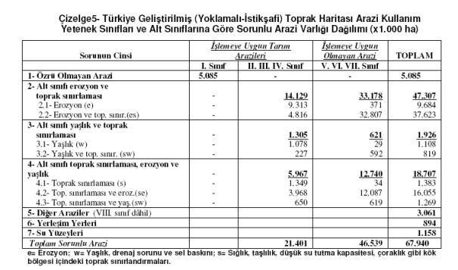

Slide 11
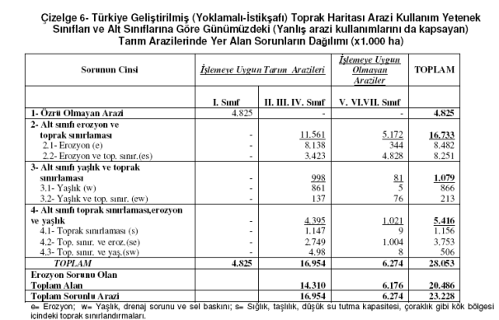

Slide 12
Su varlığı : Ülkemizin 26 havzadan sağlanan yer üstü su potansiyeli 185 milyar m³, teknik olarak 95 milyar m³ yerüstü, 3 milyar m³ yurt dışında gelen ve 14 milyar m³ yer altı potansiyelini olmak üzere 112 milyar m³ dür.
Su kaynaklarının, 2008 yılına göre, %41’i (46 km³) tüketilmektedir. Bunun %74’ü sulama, %15’i kentsel tüketim ve %11’i ise endüstride kullanılmaktadır. Türkiye’de kişi başına düşen su miktarı, 1515 km³/yıl kadardır.
Kişi başına düşen yıllık su miktarına göre ülkeler;
<1000 m³ ise su fakiri,
1000-3000 m³ ise su kısıtı-sıkıntısı çeken ülkeler,
>10000 m³ ise su zengini olarak sınıflandırılmaktadır.
Bu durumda Türkiye su zengini değil; su azlığı çeken ülkeler sınıfına girmektedir.

Slide 13
Dünyadaki toplam su miktarı 1.4 milyar km3 kadardır. Bunun önemli bir bölümü, %97.5’i tuzludur. Tatlı suyun %68.7’si, kutuplarda donmuş halde bulunmakta; %30.1’inin ise yeraltı su kaynaklarını oluşturmaktadır. Bu suyun önemli bir bölümünün ekonomik kullanım derinliğinde olmadığı saptanmıştır (UNESCO, 2006).
Tatlı suların ancak %0.3’ü yerüstü su kaynaklarında, göllerde, akarsularda, barajlarda ve göletlerde bulunmaktadır. Dünyamızda 1.4 milyar insan yeterli içme suyundan yoksundur. 2.3 milyar kişi sağlıklı suya hasrettir ve yılda 7 milyon kişi su ile ilgili hastalıklardan ölmektedir. Dünyada kişi başına su tüketimi yılda ortalama 800 m³ dolayındadır.
Su kaynaklarının miktar ve niteliği, gün geçtikçe kötüye gitmektedir. Bazı ülkelerde kişisel talebin düşmesine karşın, mevcut kaynaklar üzerindeki baskı artmaktadır. Buna bağlı olarak, su yönetiminin hedefleri ve süreçleri de değişmektedir.

Slide 14
Üretim potansiyeli: Tarımda kullanılan toprak, emek ve sermayeden (su, gübre, ilaç, tohumluk, enerji vb.) oluşan üretim kaynakları ile üretkenlik artışı sağlayan teknoloji sabit tutulduğunda bitkisel üretim potansiyelini belirleyen en önemli faktör güneş enerjisi ve yağışın yetişme mevsimi içerisindeki miktar ve dağılımıdır. Bu iki faktör dikkate alınırsa, doğal üretim potansiyeli bölgeden bölgeye, aynı bölge ya da il içinde yöreden yöreye 4 katı aşan bir farklılık ortaya çıkmaktadır. Doğal üretim potansiyeli en yüksek bölge yetişme mevsiminde yağışın miktar ve dağılımının en elverişli olduğu Karadeniz kıyı ovalarıdır. Bunu Marmara, Ege, Akdeniz geçit bölgeleri, İç Anadolu ve Güneydoğu Anadolu izlemektedir.
Doğal üretim potansiyeli en düşük yöreler ise yetişme mevsiminde güneş enerjisinin en elverişsiz olduğu Doğu Anadolu’nun yüksek ovalarıdır. Yetişme mevsimindeki yağışın miktar ve dağılımının yetersizliğinden ortaya çıkan su eksikliğinin sulama ile karşılanması durumunda doğal üretim potansiyeli artmakta güneş enerjisinin en bol olduğu Akdeniz ve Güney Doğu Anadolu da en yüksek değeri almaktadır. Bunu sırasıyla Ege, Marmara geçit bölgeleri, İç Anadolu ve diğer bölgeler izlemektedir. Bu durumda ülkemizde sulanan en iyi yöre (Adana, Akçakale vb.) ile kuruda tarım yapılan en elverişsiz yörenin (Hunus, Patnos vb.) doğal üretim potansiyeli arasında 10 katı aşan bir farklılık çıkmaktadır.

Slide 15
Üretim potansiyeline ulaşılmasında iki seçenek vardır;
1.Yatay gelişme: Tarım topraklarının geliştirilmesi yada tarım yapılan alanların artırılması demektir.
2.Dikey gelişme: Birim alandan alınan verimin artırılmasıdır.
Sulama Şebekelerinde Amaçlar
Tarımda suyun etkin kullanımı için tarımın modernize edilmesi zorunludur. Tarımın modernizasyonunda amaç; yüksek verimli bir tarım sisteminin gerçekleştirilmesidir. Tarımın modernizasyonu için 4 ön koşul gerekir;
1. Uygun teknoloji
2. Yeterli girdi kullanımı
3. Ekonomik özendirme
4. Kırsal yapının iyileştirilmesi

Slide 16
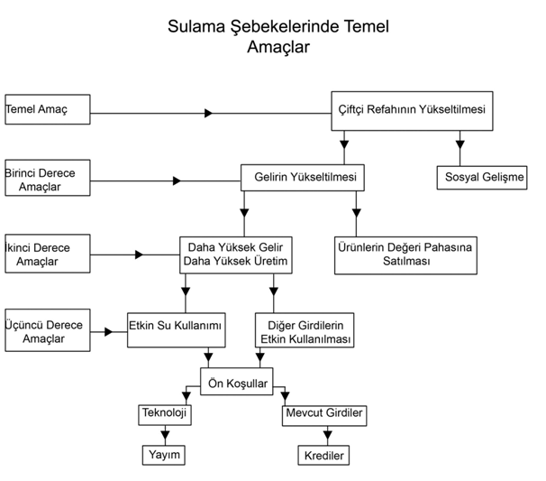

Slide 17
Etkin su dağıtımı ve kullanımı için; sulama altyapısının yeterli olması gerekmektedir. Sulama alt yapısı depolama, iletim, dağıtım ve uç tesislerden oluşmaktadır. Uygun bir sulama altyapısı 3 şekilde yapılabilir.
1. Yeni sulama sisteminin yapılması
2. Mevcut sistemlerin rehabilitasyonu
Mevcut ve rehabilitasyonu yapılmış tesislerde uç tesislerin artırılması
Etkin su kullanımı ve dağıtım hizmetleri; işletme hizmetleri, bakım hizmetleri ve sulama destek hizmetlerinden oluşur.
İşletme hizmetleri; İstenilen miktar ve zamanda istenilen suyun verilmesini sağlamaktır.
Bakım hizmetleri; Tesislerin bakım hizmetidir. Sulama şebekelerinde şebekenin fonksiyonel olarak çalışması için gerekli kanal temizliği, kırılan yerlerin onarılması gibi hizmetleri kapsar.
Sulama destek hizmetleri ise; sulama geliştirme tesislerinin yapımı, su kullanımının iyileştirilmesi ve tersiyer işletme bakım işlerinden sorumludur.

Slide 18
Etkin bir işletme hizmetinin başlıca unsurları;
• Sulama planlanması
• Plana göre dağıtım
• Fazla suların drenajı
• Şebekenin izlenmesi
Sulama geliştirme hizmeti; suyun etkin kullanımı için gerekli agroteknik ortamı hazırlar. Su geliştirme hizmetleri;
1. Sınır düzeltme
2. Toplulaştırma
3. Tesviye
4. Tarla içi drenaj tesisleri
5. Tarla içi sulama tesisleri

Slide 19
GAP ENTEGRE BÖLGE KALKINMA SİSTEMİ
Entegre proje; refahın maksimizasyonu için kalkınmanın fiziksel, sosyal ve ekonomik boyutlarının bütünleştirilmesidir. Entegre kalkınma sisteminde tarımın modernizasyonunda amaç; sulu tarımda birim zamanda birim alanda elde edilen üretim değerini maksimize eden tarım sisteminin gerçekleştirilmesidir.
Temel bileşenler;
1. Yeni teknolojiler
2. Girdi sağlama, destek sağlama,
3. Özendirme sistemi
Entegre kalkınma sisteminde kırsal yapının modernizasyonu
1. Toprak-insan ilişkileri
2. Kredi-destek hizmetleri
3. Tarımsal araştırma-yayım hizmetleri
4. Pazarlama hizmetleri

Slide 20
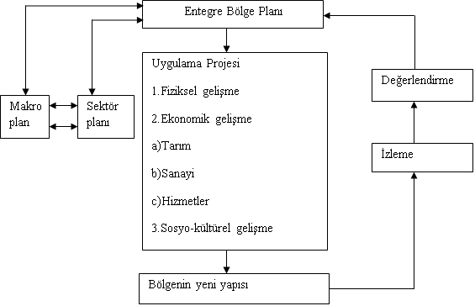
Entegre bölge kalkınma planı

